Slide 1
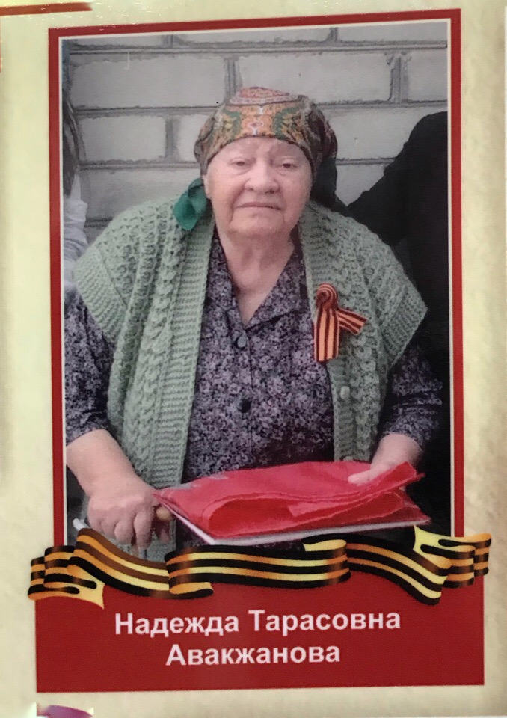
Муниципальное казённое общеобразовательное учреждение «Средняя общеобразовательная школа №5»
«Судьба маленькой героини большой войны»
Автор:
Саркисова Ангелина Радиковна
учащаяся 10 класса
МКОУ СОШ №5
Руководитель:
Клинчаева
Марина Оганесовна

Slide 2
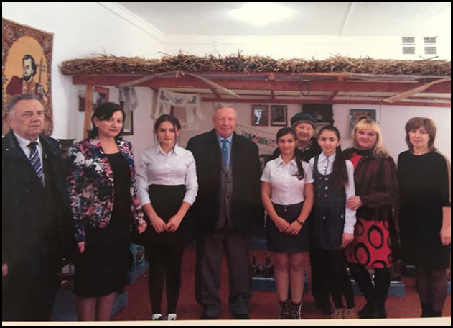
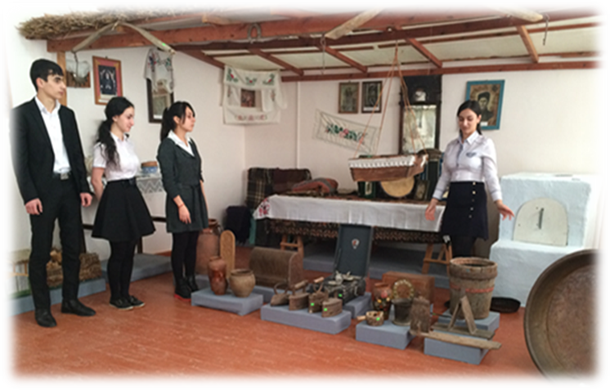
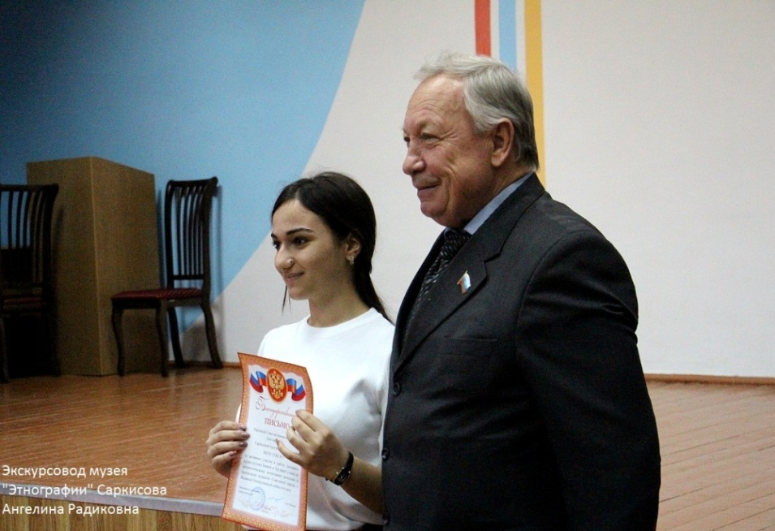
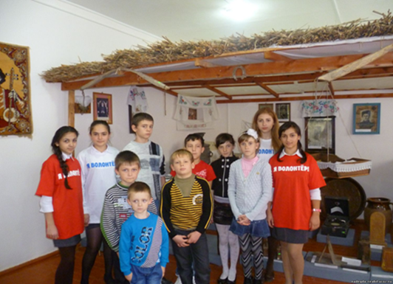
Зал школьного музея «Этнография»

Slide 3
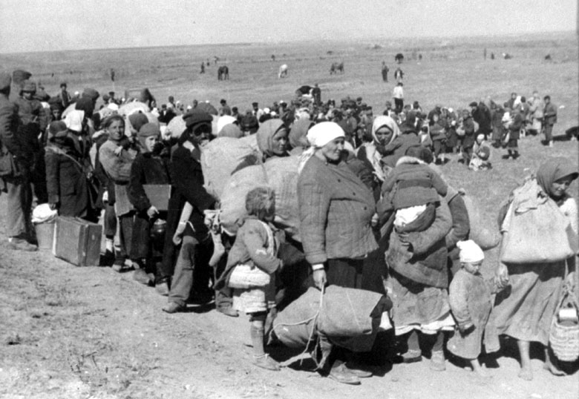
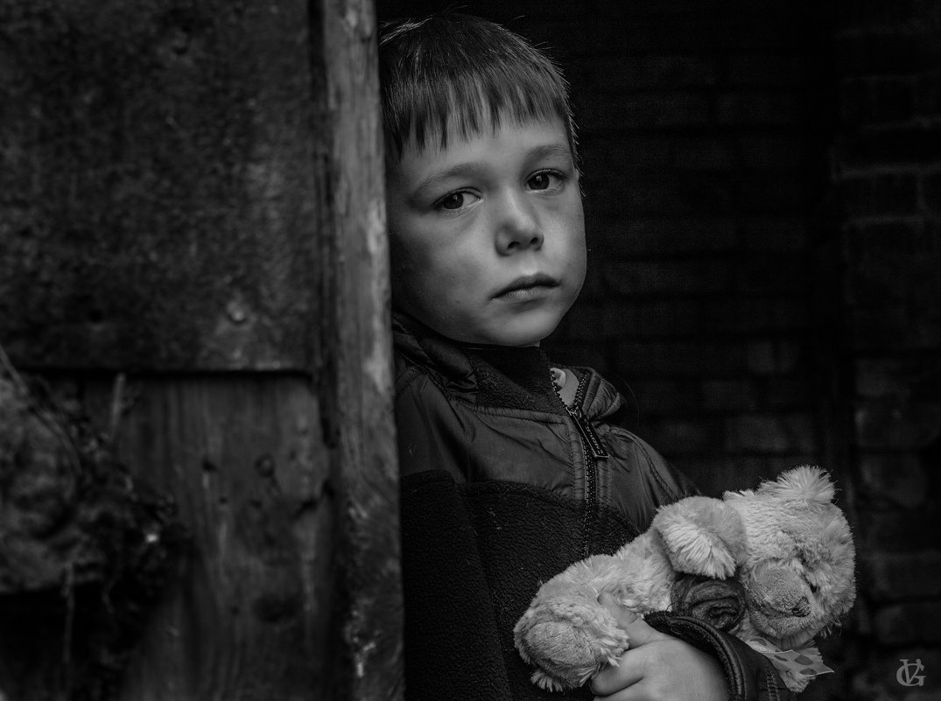
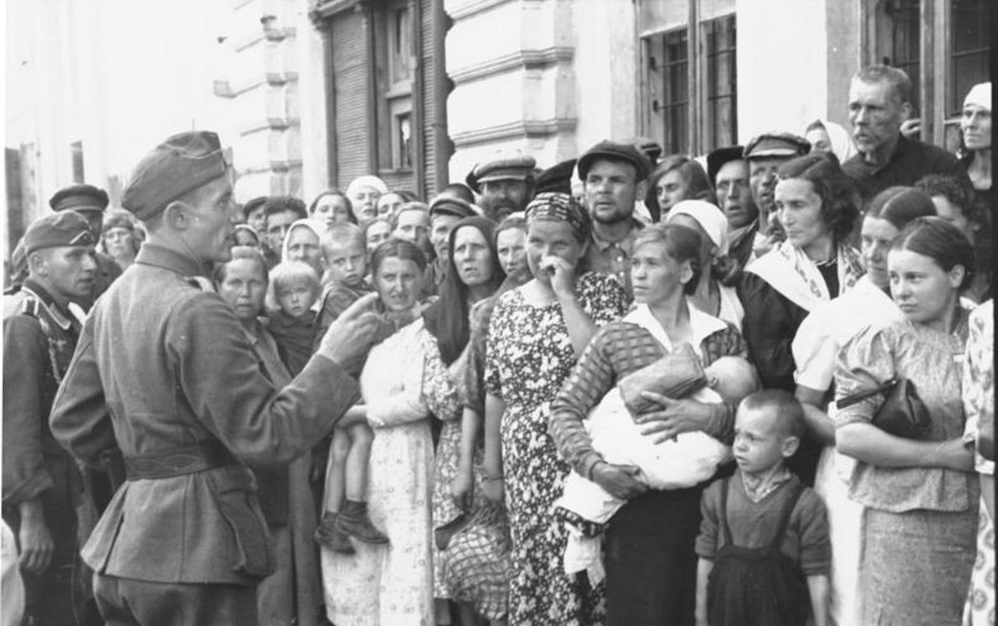
Угон мирного населения в немецкое рабство

Slide 4
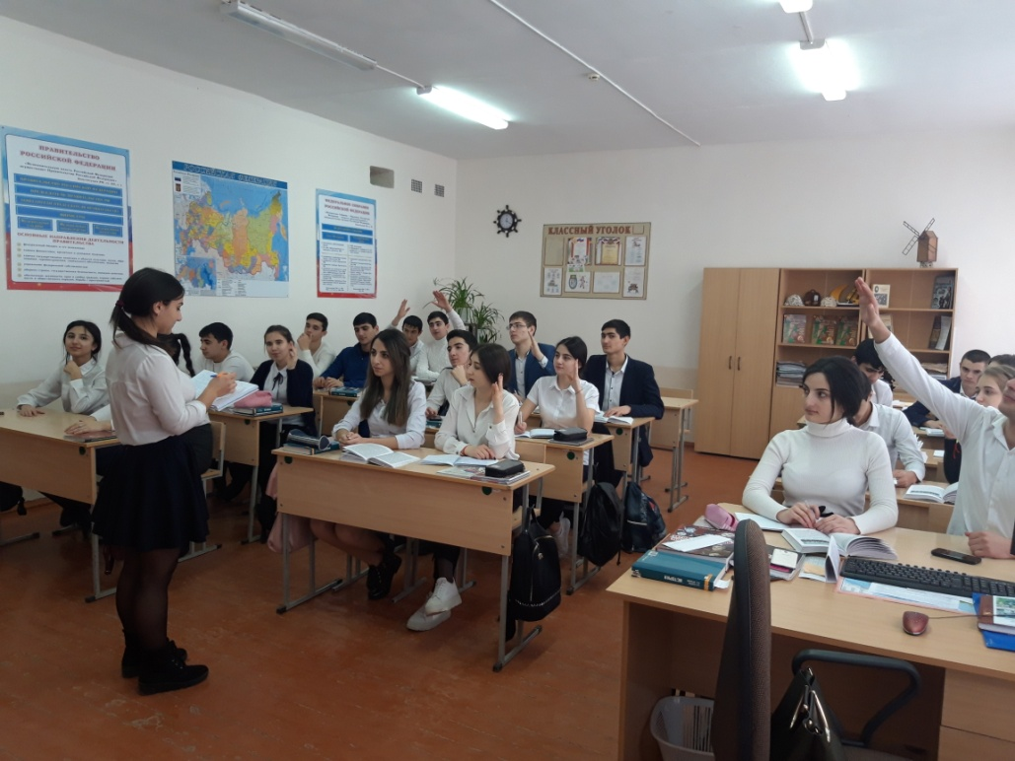
Опрос учащихся школы об узниках фашизма и детях
Великой Отечественной войны

Slide 5
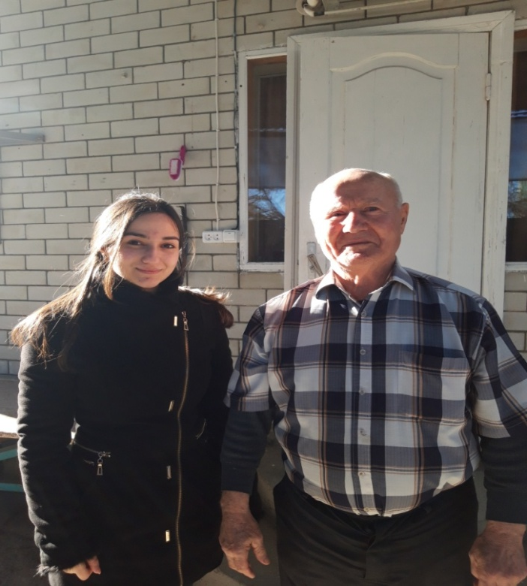
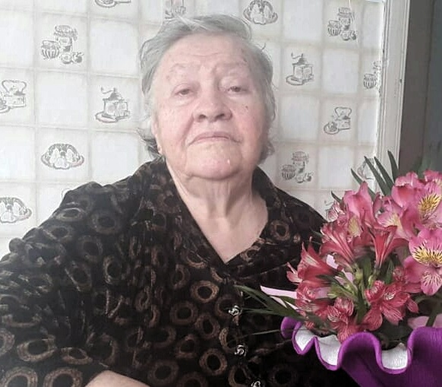
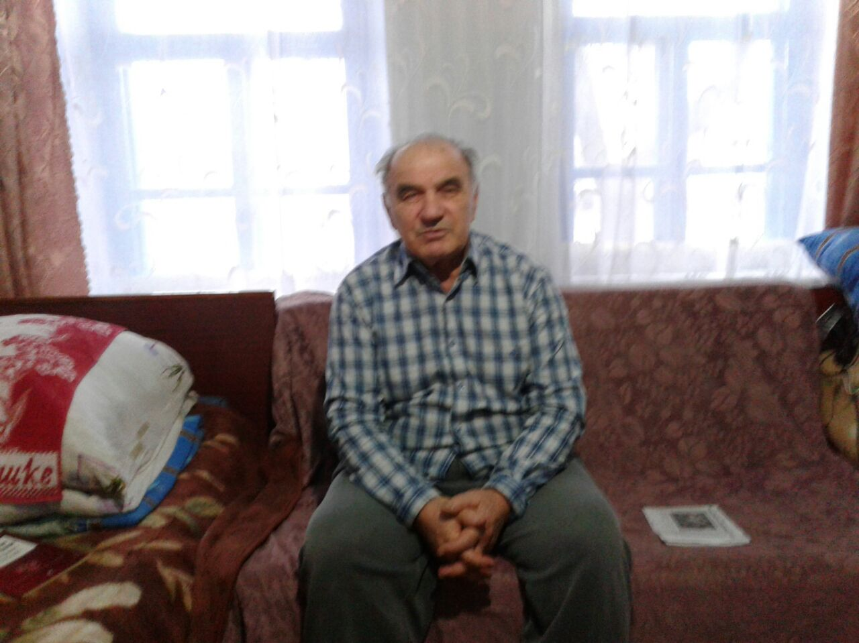
2019г. Встреча с Хукасовым Егором
Андреевичем
2018год
Авакжанова Надежда Тарасовна
Григоров Оган Варламович
житель села Эдиссия. 2018г.

Slide 6
9 мая 2018 год. Встреча с бывшей узницей фашизма Надеждой Тарасовной Авакжановой

Slide 7
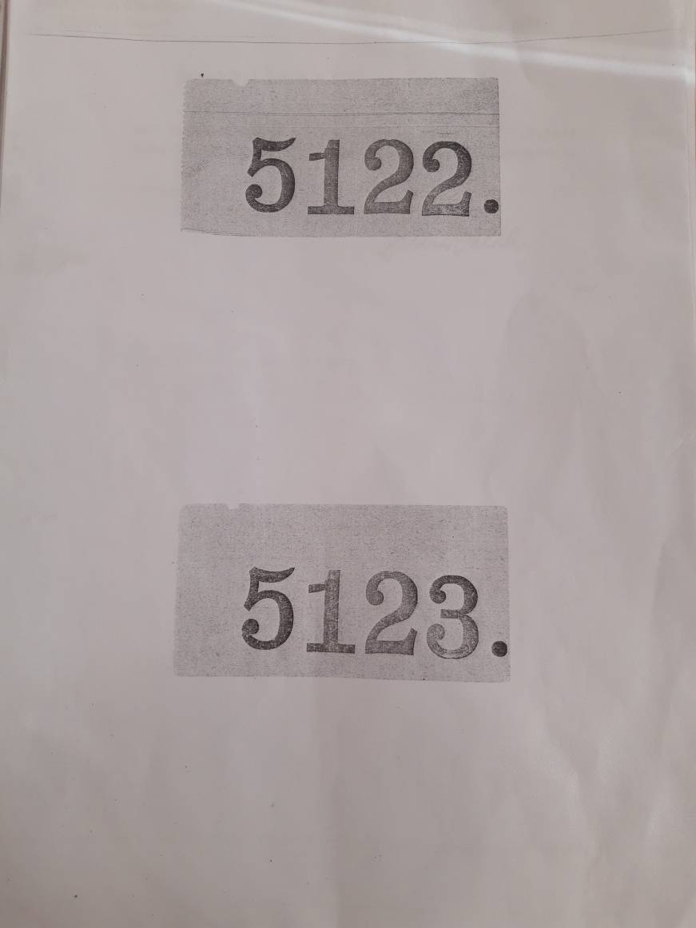
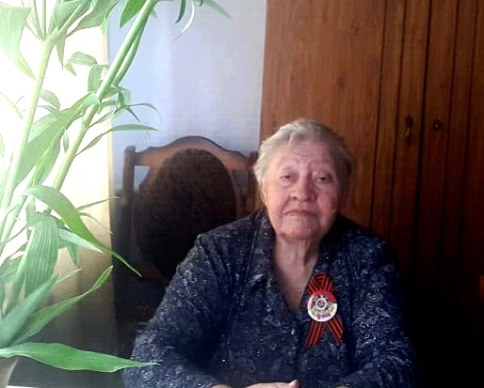
9 мая 2018 год
Авакжанова Надежда Тарасовна
Номера пленных семьи Надежды Тарасовны у фашистов

Slide 8
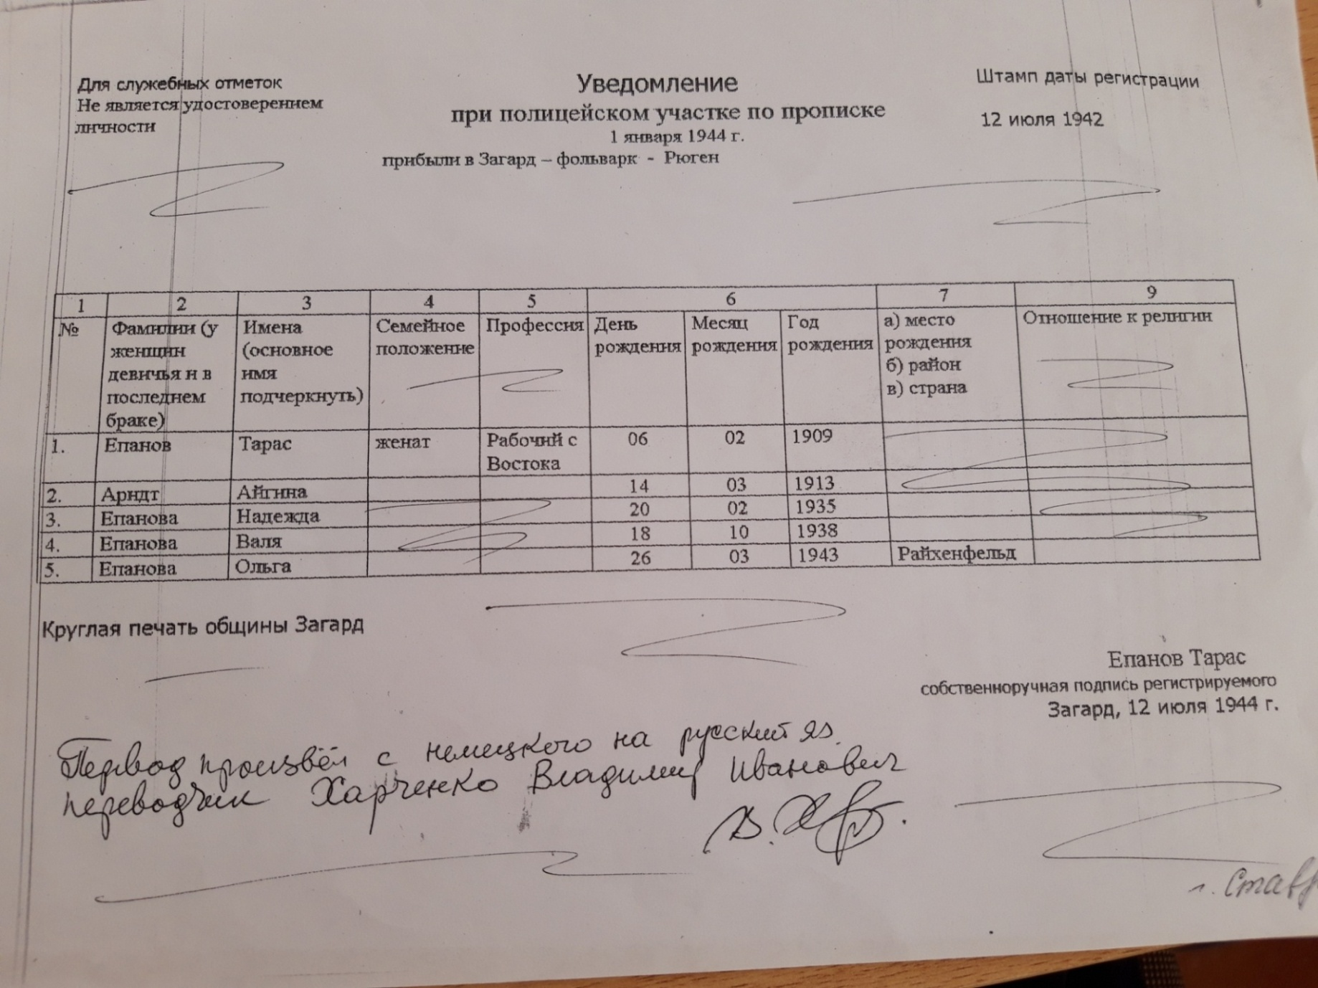
Уведомление при полицейском участке по прописке 1 января 1944г

Slide 9
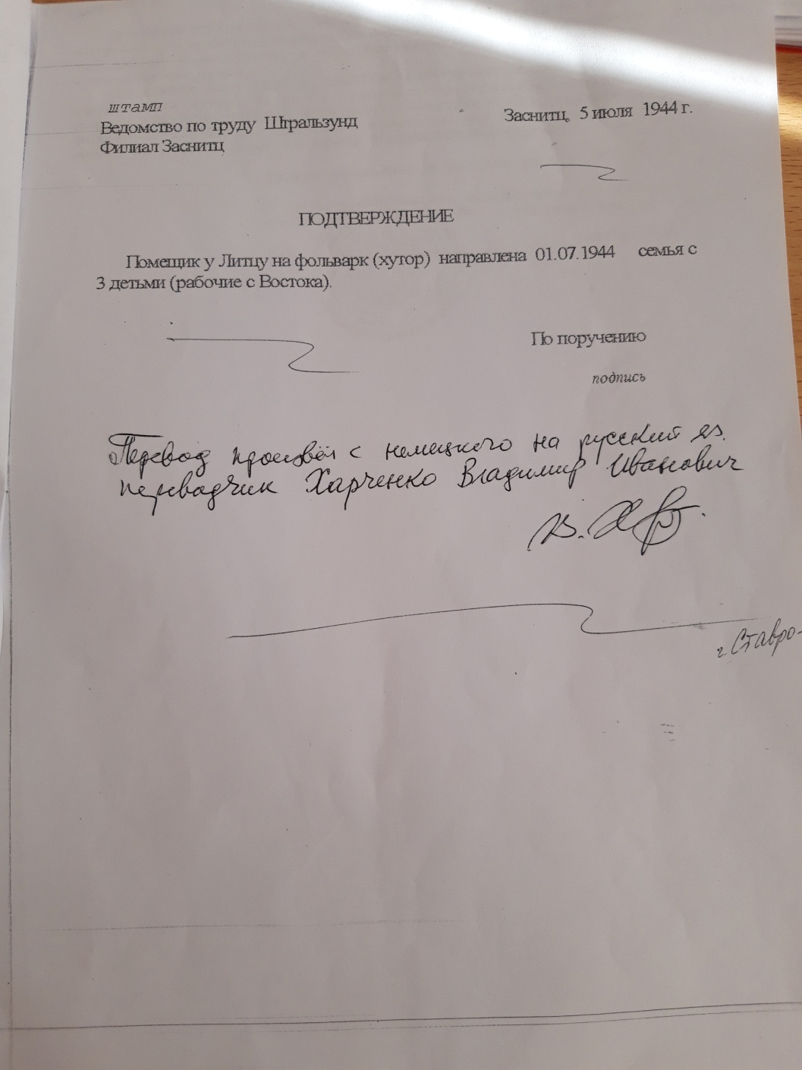
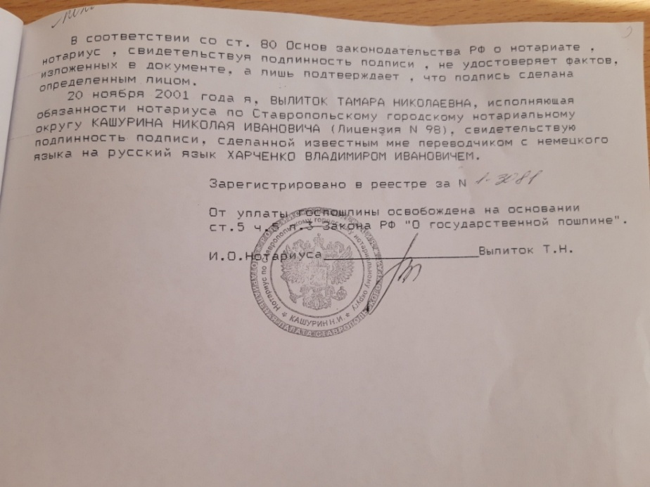
Архивные документы, доказывающие, что семья Надежды Тарасовны находилась в плену у фашистов

Slide 10
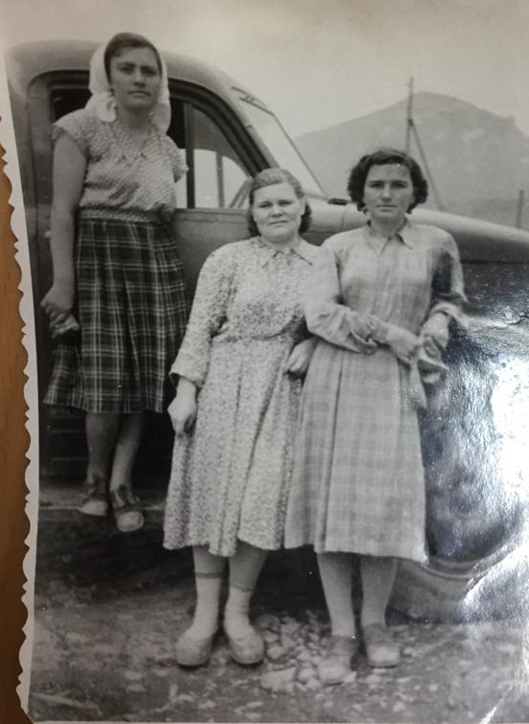
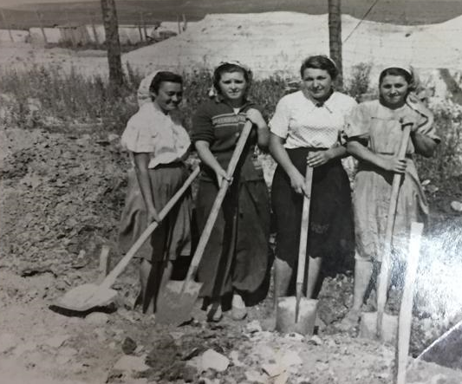
1957г.
На стройке в городе Пятигорск.
Слева Надежда Тарасовна
1955г.
Слева на машине Надежда Тарасовна Авакжанова в 20 лет

Slide 11
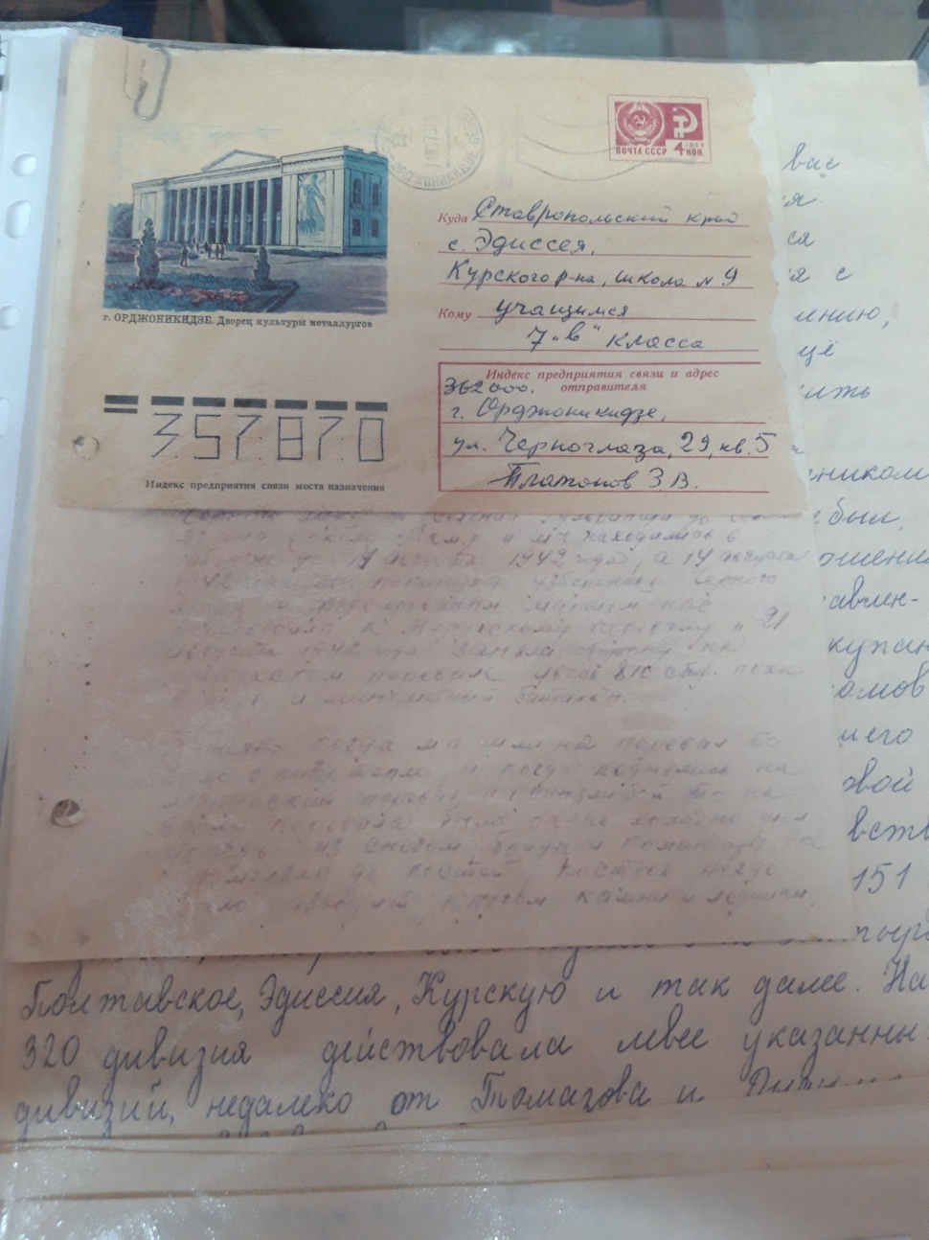
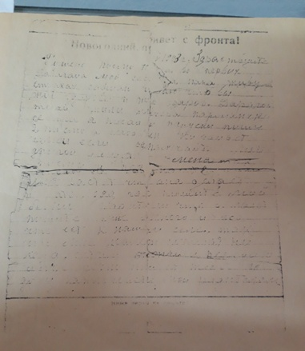
Письмо ветерана Великой Отечественной войны
Фронтовое Письмо от брата Мирановой Елизаветы Акимовны, погибшего на войне

Slide 12
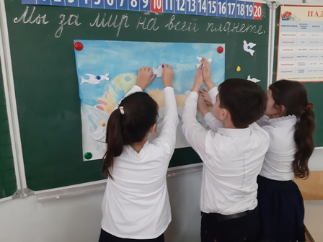
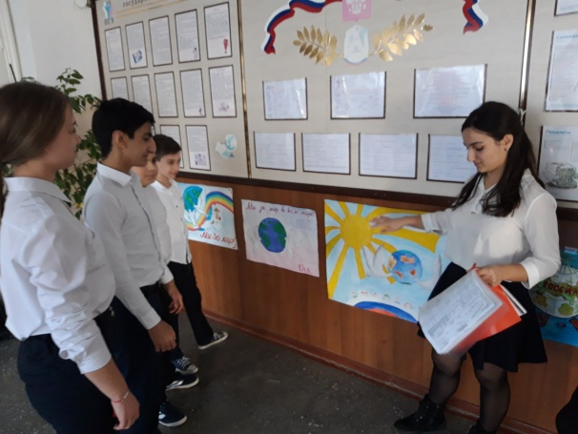
Акции «Мы за мир на Земле»

Slide 13
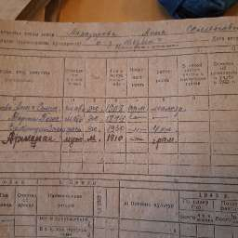
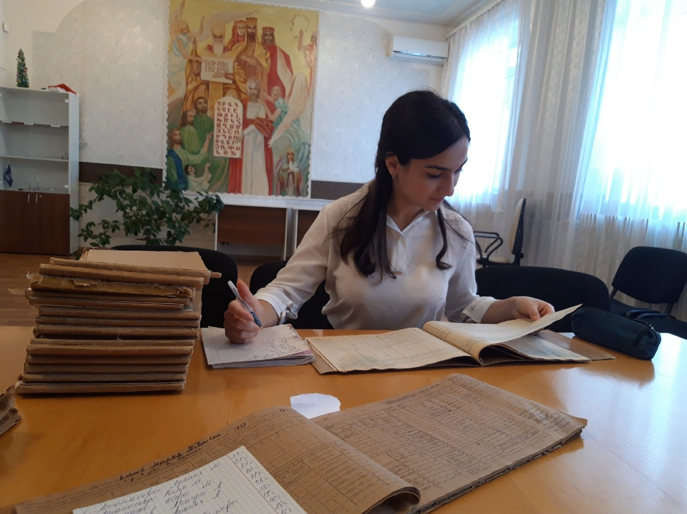
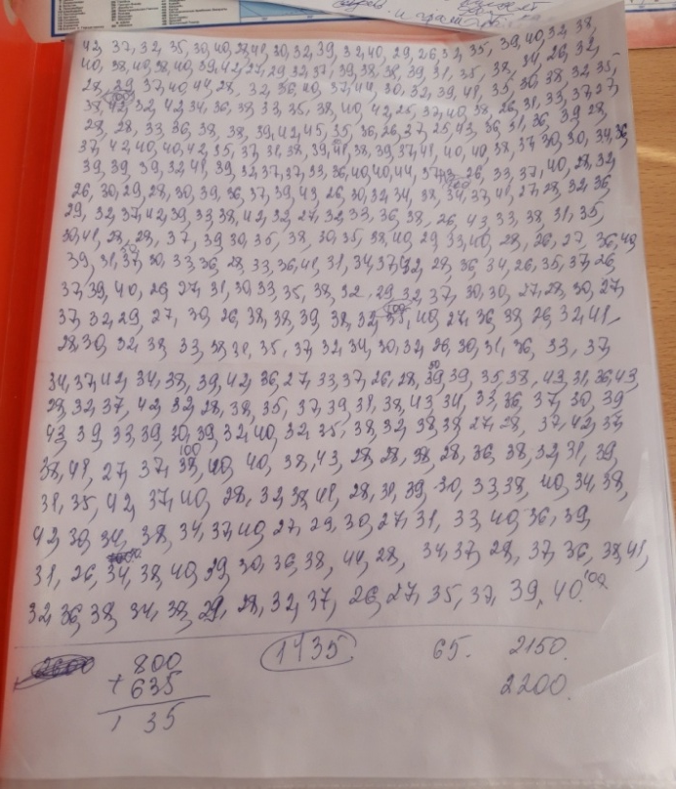
Заключение
Работа с архивными источниками 1943-1951 годов в Администрации села Эдиссия

Slide 14
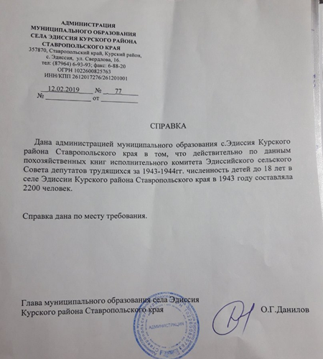
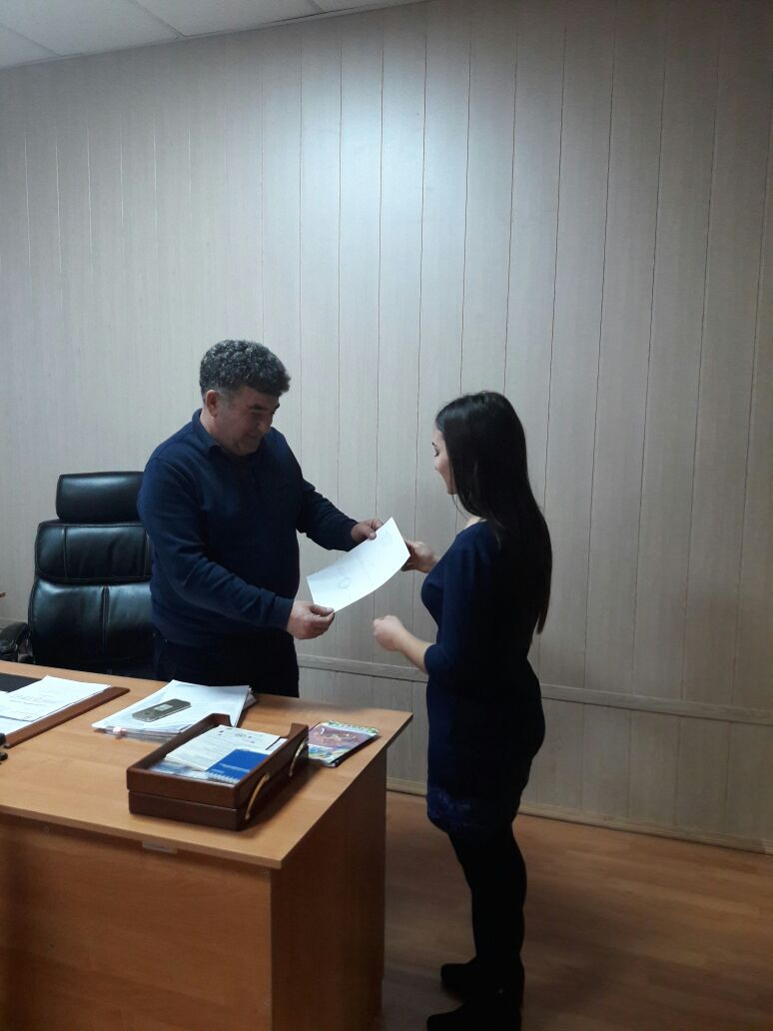
2019 г
Глава с. Эдиссия Данилов О. Г.
Справка с Администрации села о количестве детей в военные годы

Slide 15
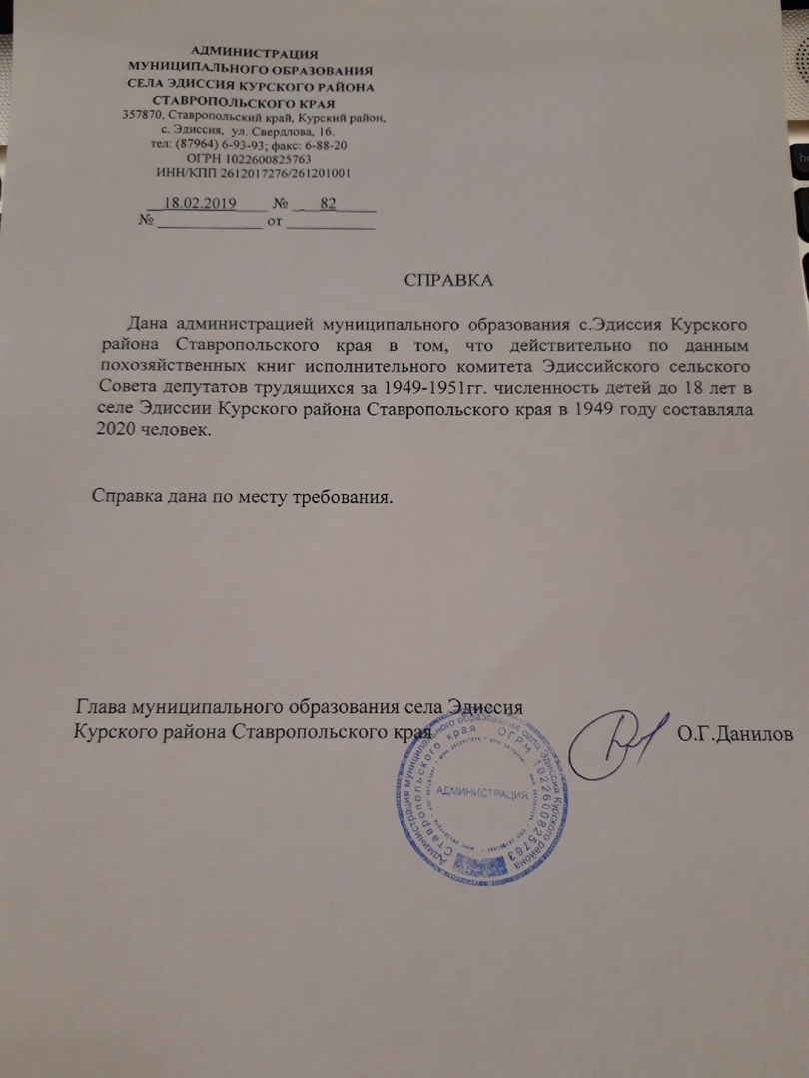
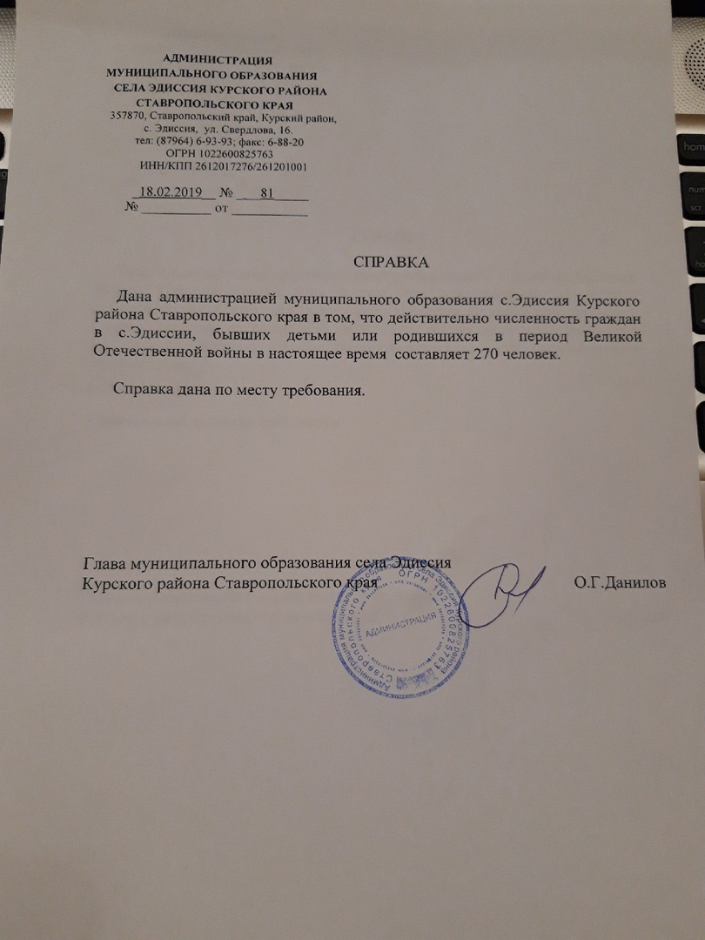
Справки с Администрации о количестве детей в военные годы

Slide 16
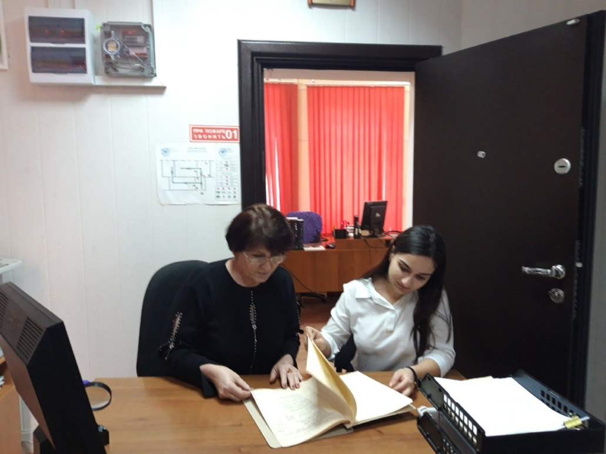
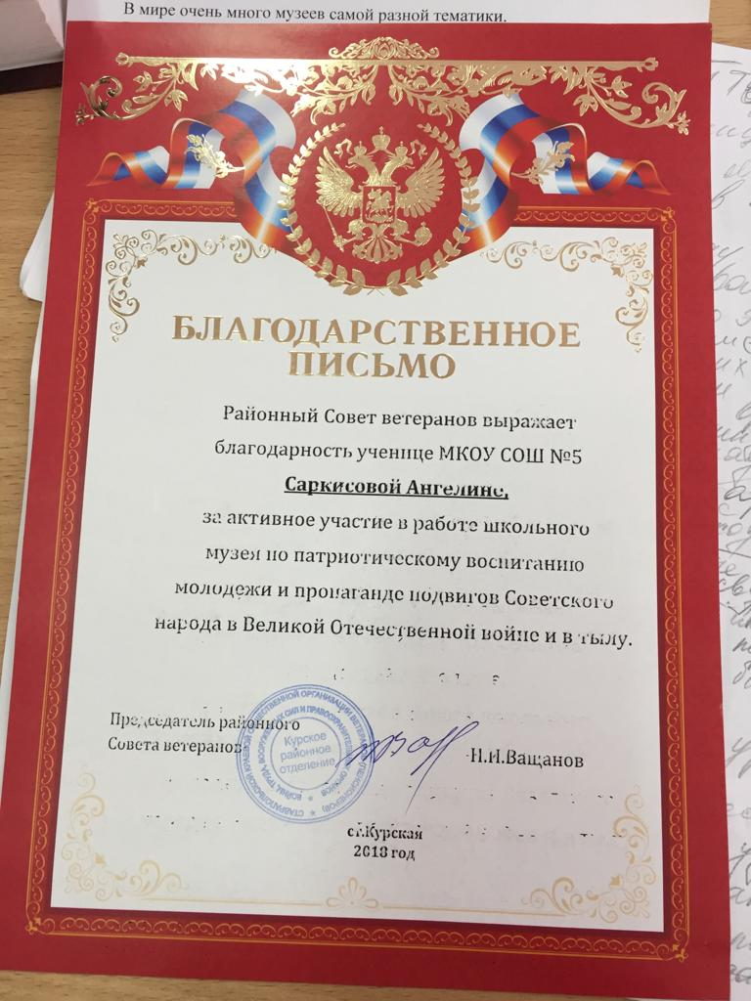
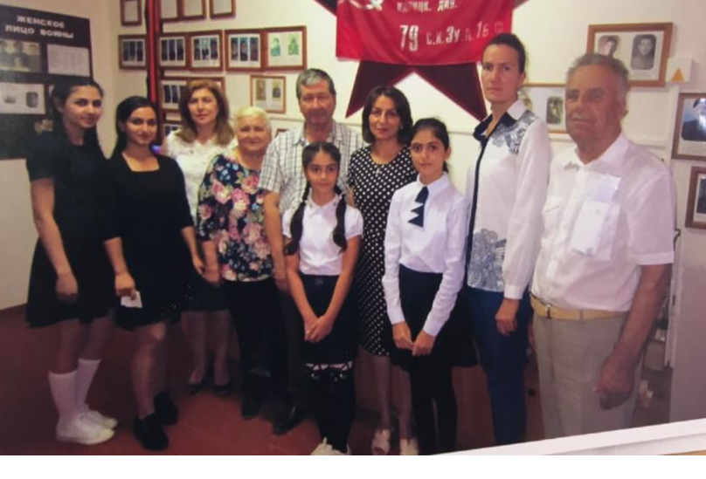
2019г. В архиве Курского района
2019 год. Смотр музеев

Slide 17
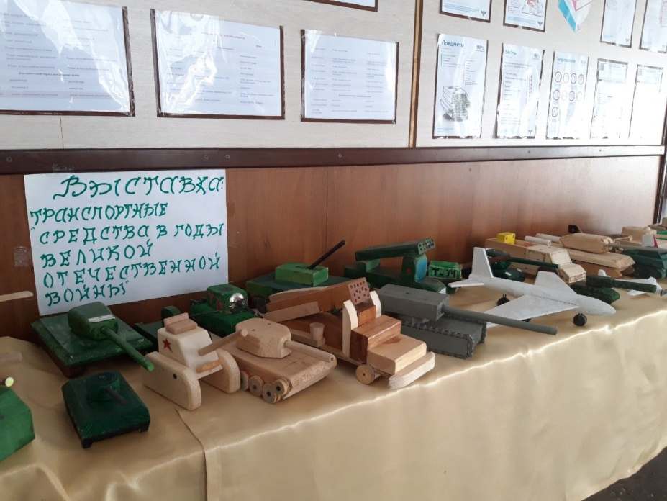
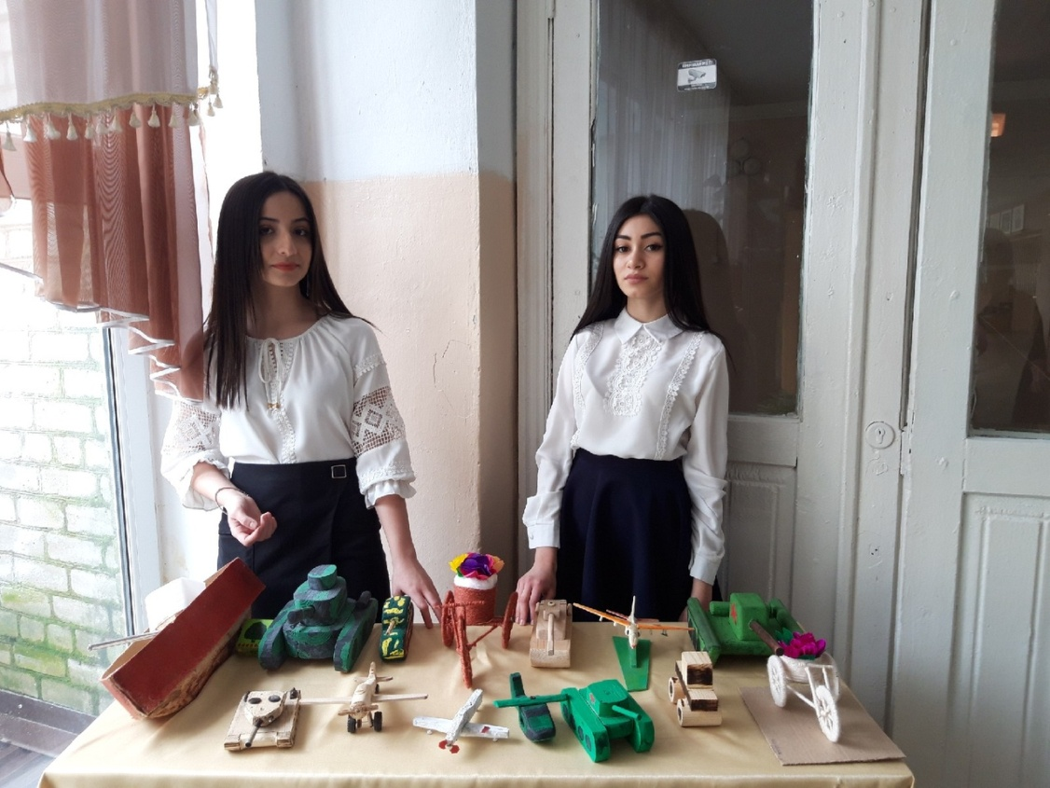
Выставка транспортных средств в годы Великой Отечественной войны
Работы учащихся
МКОУ СОШ №5

Slide 18
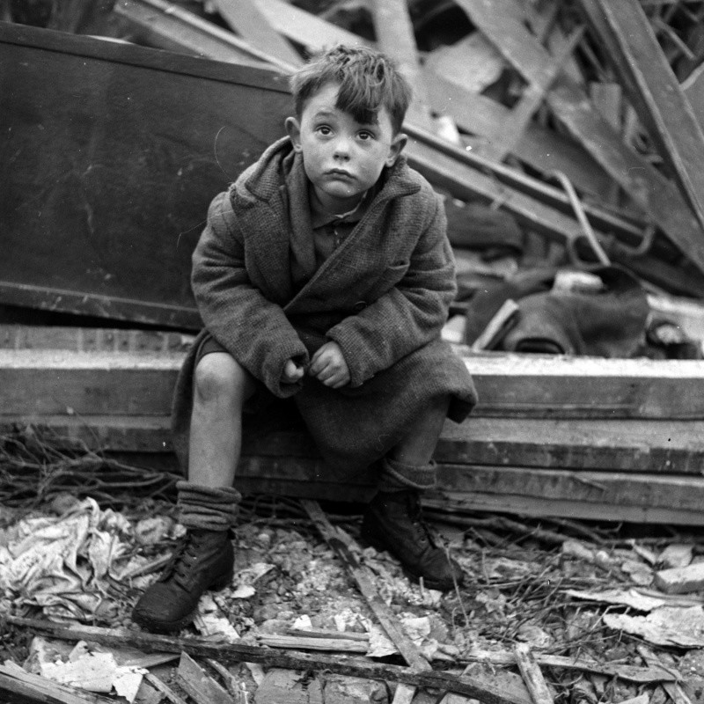
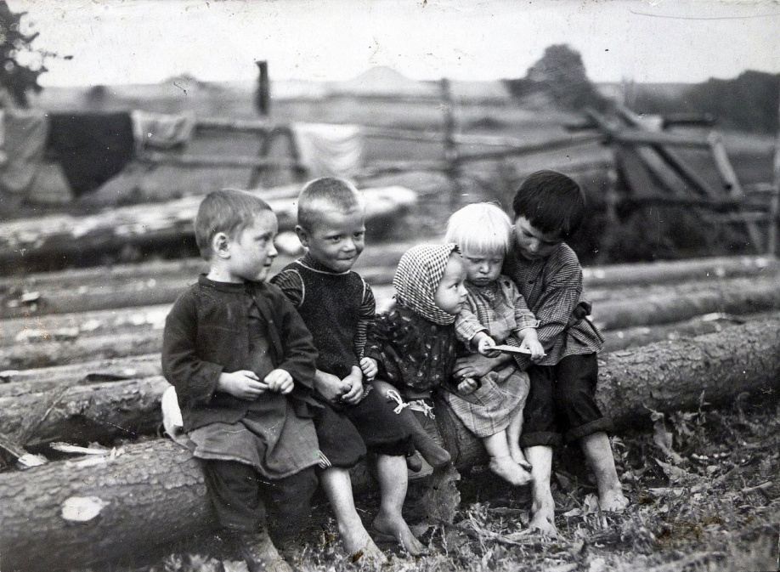
Девочки и мальчики войны! На земле осталось вас немного. Дочери страны! Ее сыны! Чистые пред Родиной и Богом!
Мира вам, здоровья, долголетья, Доброты, душевного тепла! И пускай нигде на целом свете Детство вновь не отберет война!

